Slide 1
PRO COLLEGЕ
Л
У
Ч
Ш А
Я
С
Т
У
Д
Е
Н
Ч
Е
С
К
А
Я
Г
А
З
Е
Т
А
ВЫПУСК № 23
от 31.01.2023 г.

Slide 2
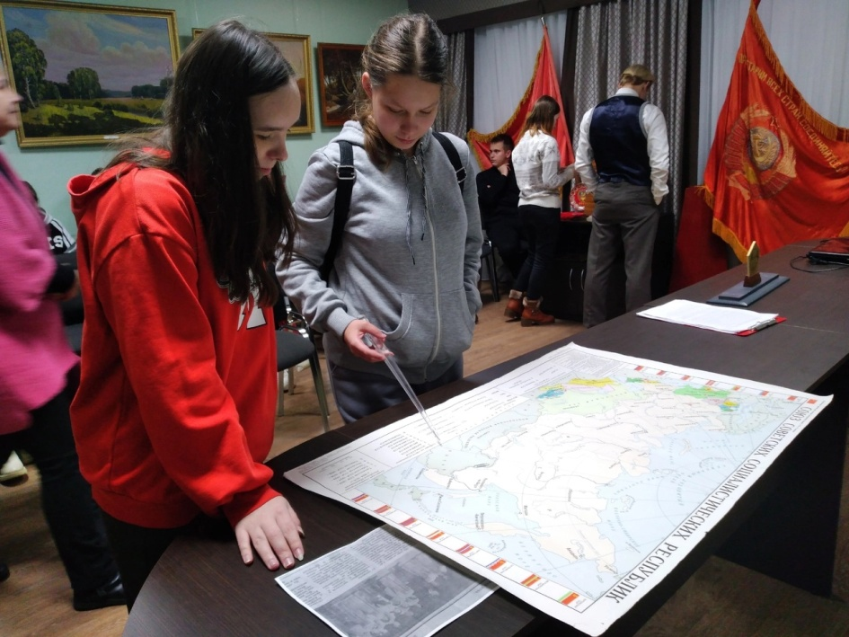
PRO COLLEGE:
ПРО СОБЫТИЯ
Поезд дружбы по СССР 24 января в преддверии празднования Дня студента студенты пошехонского колледжа посетили Народный историко-краеведческий музей. Сотрудники музея организовали для ребят выставку-экскурсию "Поезд дружбы по СССР", посвящённую 100-летию с момента создания Советского союза. Экскурсовод Бачурова Светлана Анатольевна рассказала студентам о дружественных связях пошехонцев с народами различных советских республик.
Большая часть выставки посвящена дружбе с украинским народом. Наши полеводы зачастую перенимали опыт коллег из Драбовского района Украинской ССР. Именно в этом районе в селе Гельмязове похоронен наш герой Советского союза, генерал-майор Александр Игнатьевич Королёв.
Студенты узнали о том, какие предприятия в Пошехонском районе существовали в эту эпоху, о героях социалистического труда, о достижениях в области культуры и образования. Благодарим организаторов выставки за теплый приём и полезную информацию.

Slide 3
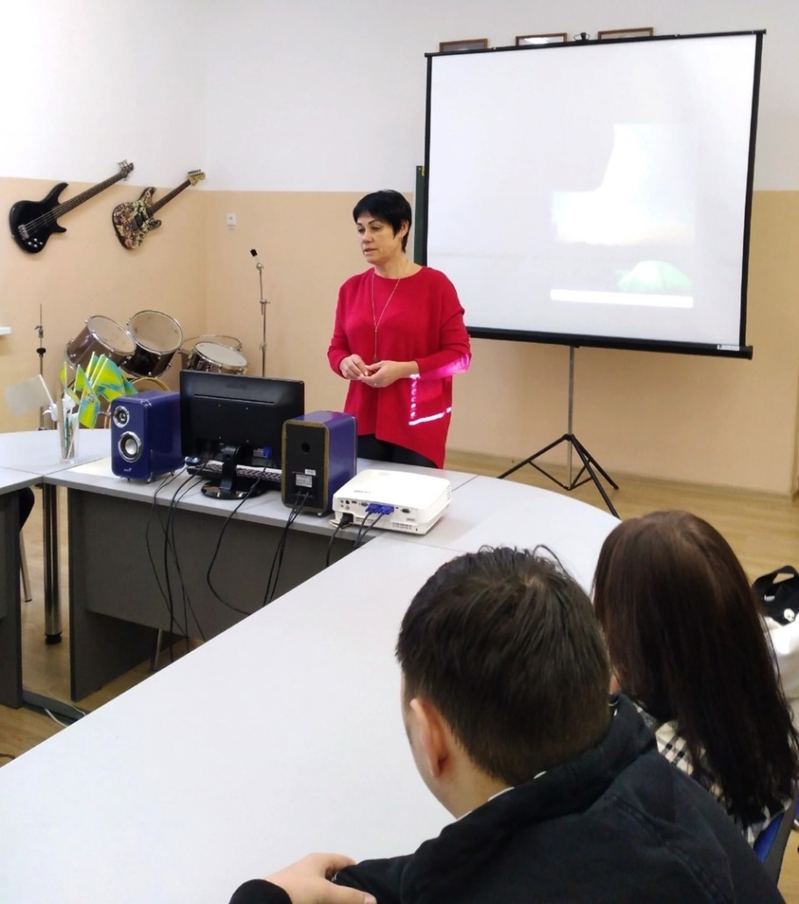
PRO COLLEGE:
ПРО ТРУДОУСТРОЙСТВО
Пошехонский колледж снова встречает гостей
18 января состоялась встреча с заместителем начальника отдела кадров Ярославского бройлера Валерией Георгиевной Муравьёвой. Студенты ихтиологи и экономисты посмотрели видеофильм о птицефабрике с богатой историей. Валерия Георгиевна рассказала о работе предприятия, об открытых вакансиях и начинающем свою работу цехе аквакультуры.
У наших студентов появилась возможность работать на фабрике во время производственной практики. А также приехать на экскурсию и увидеть своими глазами запуск систем для выращивания африканского сома! С нетерпением ждём приглашения
Корреспондент: Судакова Варвара,
3-й курс

Slide 4
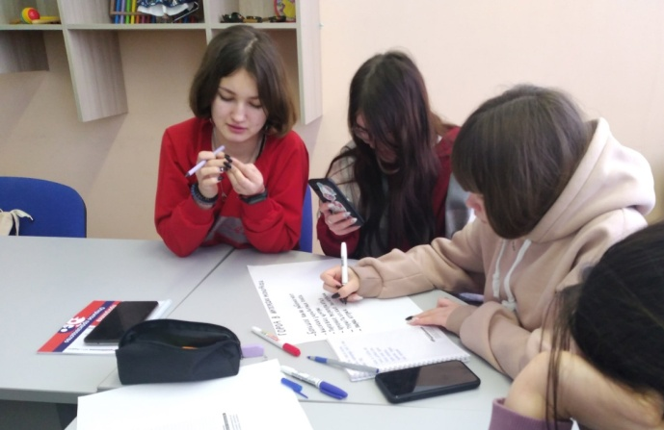
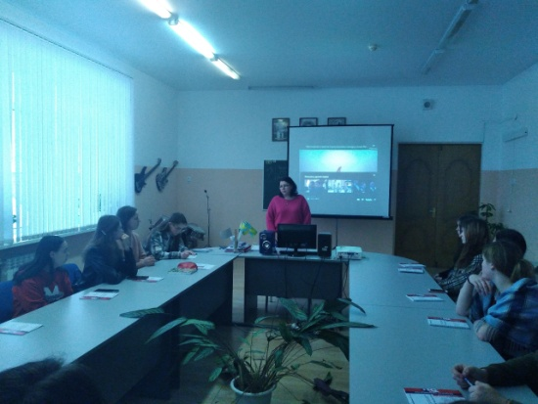
PRO COLLEGE:
ПРО КОНКУРСЫ
БЛИЦ МАРАФОН ИДЕЙ
31 января на базе Пошехонского колледжа прошла образовательная программа в рамках регионального молодёжного креативного конкурса "Блиц Марафон Идей". Организатор мероприятия Наталия Александровна Смурова рассказала студентам, о том, как проходит областной этап конкурса, примерные кейсы, разработанные крупными предприятиями и предпринимателями региона, как проходит защита проекта и многое
другое. В продолжение встречи была организована проба игры. Студенты, разделившись на команды, решали кейсы, направленные на развитие Пошехонского района. За 20 минут, отведённого времени, нужно было подготовить презентацию идеи на листе формата А 3 и защиту, выбранной инициативы.
Все команды справились и получили обратную связь от организатора. Следующую встречу назначили на 31 марта - это будет муниципальный этап конкурса. Выражаем благодарность организаторам за такую плодотворную работу и возможность участия в этом интересном событии!

Slide 5
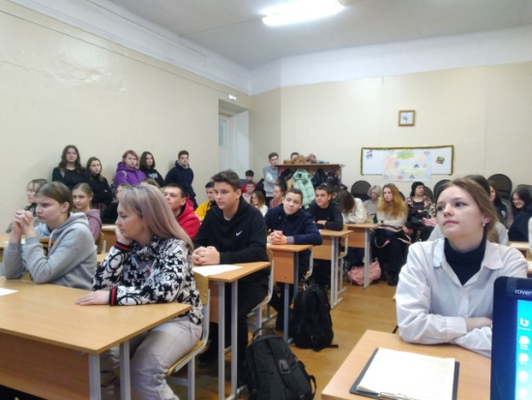
PRO COLLEGE:
ПРО ПРОФЕССИИ
Выбор за вами! В минувший четверг состоялась профориентационная встреча на базе средней школы № 2. Для школьников 9х - 11х классов выступили директор колледжа Ольга Николаевна Викторович, мастер производственного обучения Вячеслав Александрович Ометов и руководитель студенческого объединения "Медиаволонтеры PRO COLLEGE " Варвара Судакова. Они рассказали учащимся о возможностях поступления в колледж, перспективах трудоустройства
приняли участие в видеоконференции, организованной администрацией Вологодской государственной молочно- хозяйственной академии.
Представители академии рассказали студентам о самых перспективных специальностях ВУЗа, о материально- технической базе учреждения и о перспективах трудоустройства в крупные предприятия страны. Следующую онлайн-встречу с академией запланировали в феврале. Благодарим коллег за плодотворное сотрудничество!
после обучения, раскрыли суть каждой специальности и профессии и конечно пригласили ребят в нашу добрую, тёплую, студенческую команду.
Продолжим обучение?
17 января студенты выпускных групп, обучающиеся по профессиям "Сварщик ручной, частично механизированной сварки (наплавки) и "Автомеханик"

Slide 6
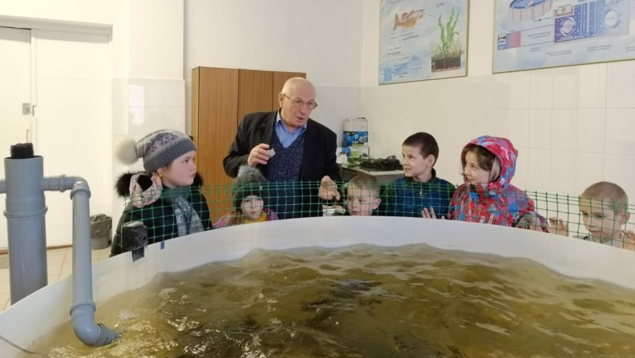
PRO COLLEGE:
ПРО ПРОФЕССИИ
ЭКСКУРСИЯ В КОЛЛЕДЖ
Преподаватели и воспитанники Воскресной школы при Храме Успения Пресвятой Богородицы в минувшее воскресенье побывали на необычной экскурсии.
Директор Пошехонского аграрно-политехнического колледжа Ольга Николаевна Викторович пригласила ребят и взрослых познакомиться с процессом выращивания осетра в производственно-учебных помещениях этого учебного заведения.
Об особенностях выращивания осетра в искусственных условиях рассказал мастер обучения Вячеслав Александрович Омётов.
Дети искренне удивлялись тому, как из мальков в несколько сантиметров за год удалось вырастить особи рыбы до 70 см длиной.
А потом гостеприимный коллектив столовой колледжа угостил ребят своими фирменными пирогами.
Возможность потрогать самых крупных осетров, которые выращиваются на ферме ИП Плотникова, предоставили ребятам работники предприятия. Ребятам рассказали про то, как здесь выращивают осетров нескольких видов, как растут декоративные карпы и живется единственной черепашке.
"Как здорово!", "Мне так понравилось!, "Я хочу научиться тоже выращивать таких рыб", - такими словами дети охарактеризовали результаты удивительной экскурсии.

Slide 7
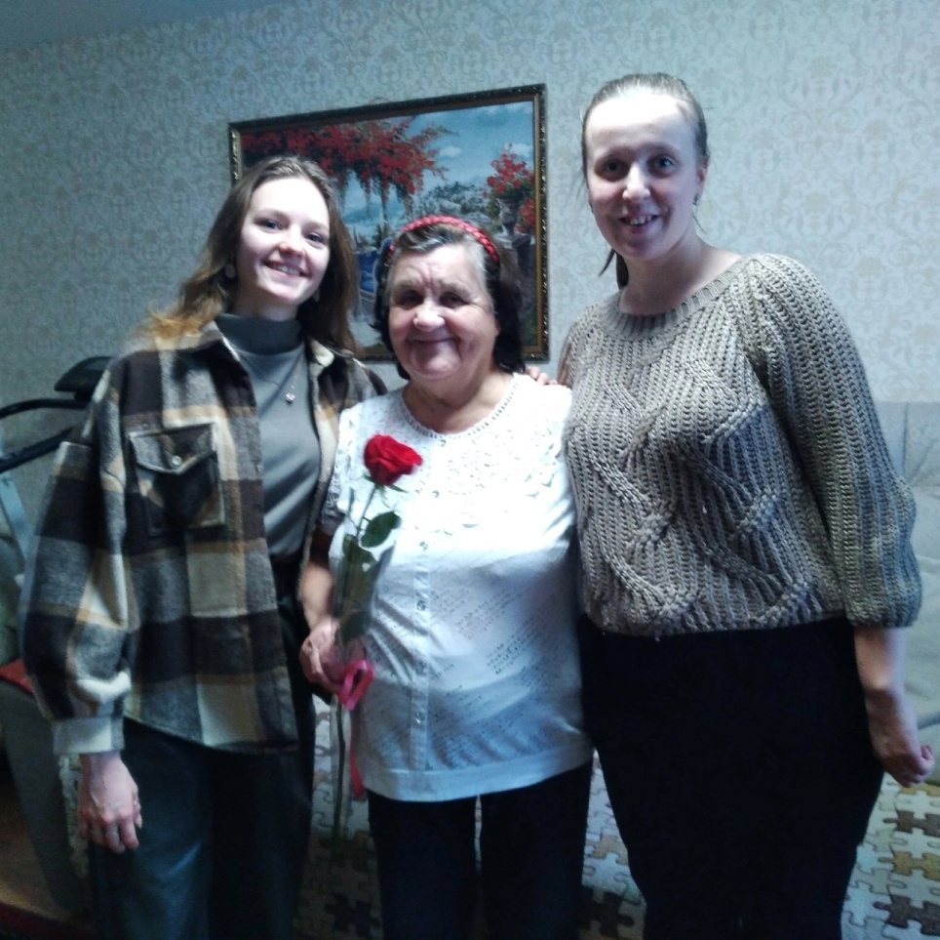
PRO COLLEGE:
ПРО ВОЛОНТЁРСТВО
МЫ ПОМНИМ
27 января волонтёры колледжа поздравили ветеранов блокадного Ленинграда.
В минувшую пятницу была 79-я годовщина окончания блокады Ленинграда. Наши студенты навестили Маргариту Андреевну Фомичеву и Людмилу Константиновну Пивоварову.
Поздравили, подарили цветы и пожелали крепкого здоровья. Увидели в их глазах искреннюю радость и слёзы.
Через многое им пришлось пройти: мучительный голод и холод, бомбёжки, смерть близких...
Подобное не имеет срока давности. Поэтому мы должны помнить о героях нашей Родины!
Корреспондент: Судакова Варвара, 3 курс

Slide 8
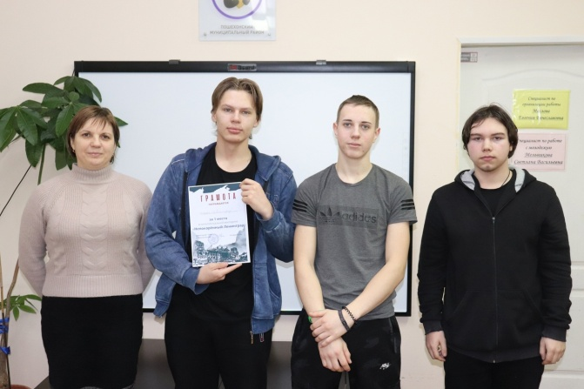
PRO COLLEGE:
ПРО СОБЫТИЯ
В связи с этим 26 января на базе молодёжного пространства специалисты Социального агентства молодежи провели интерактивный урок - памяти «Непокоренный Ленинград» для студентов Пошехонского аграрно-политехнического колледжа. Мероприятие началось с минуты молчания. Затем специалисты вместе с участниками вспомнили о событиях блокады Ленинграда. И рассказали о самом важном ресурсе города – блокадном хлебе, на котором во многом и держалась оборона города.
В интерактивной части урока ребята разделились на 3 команды - «Экономисты», «Ленинград» и «Камыши» и проверили свои знания в 4 конкурсных испытаниях. Участники расшифровывали секретные послания с помощью Азбуки Морзе и выполняли задания на знание исторических фактов. По итогам конкурсных испытаний места распределились следующим образом: 1 место - "Ленинград". 2 место - "Камыши" 3 место - "Экономисты"
НЕПОКОРЁННЫЙ ЛЕНИНГРАД
27 января день полного освобождения Ленинграда от фашистской блокады- особенная дата в истории нашей страны. 872 дня длилась героическая борьба жителей города на Неве с врагом и голодом... Но ничто не смогло сломить волю и мужество ленинградцев. Оборона Ленинграда – одна из самых героических и трагических страниц отечественной истории.

